Slide 1
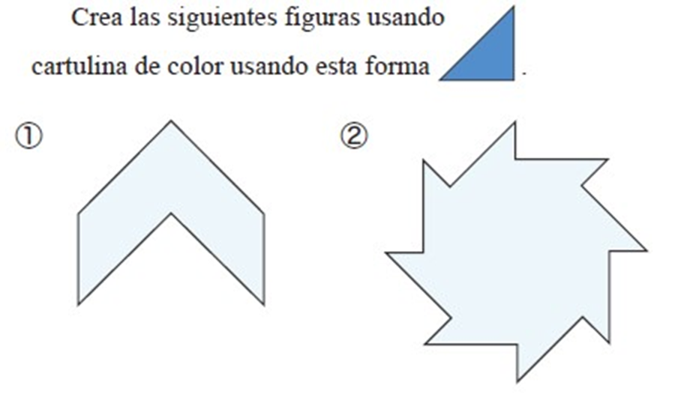
FIGURAS COMBINADAS
XIMENA ISAMAR JIMÉNEZ ROMO. #13

Slide 2
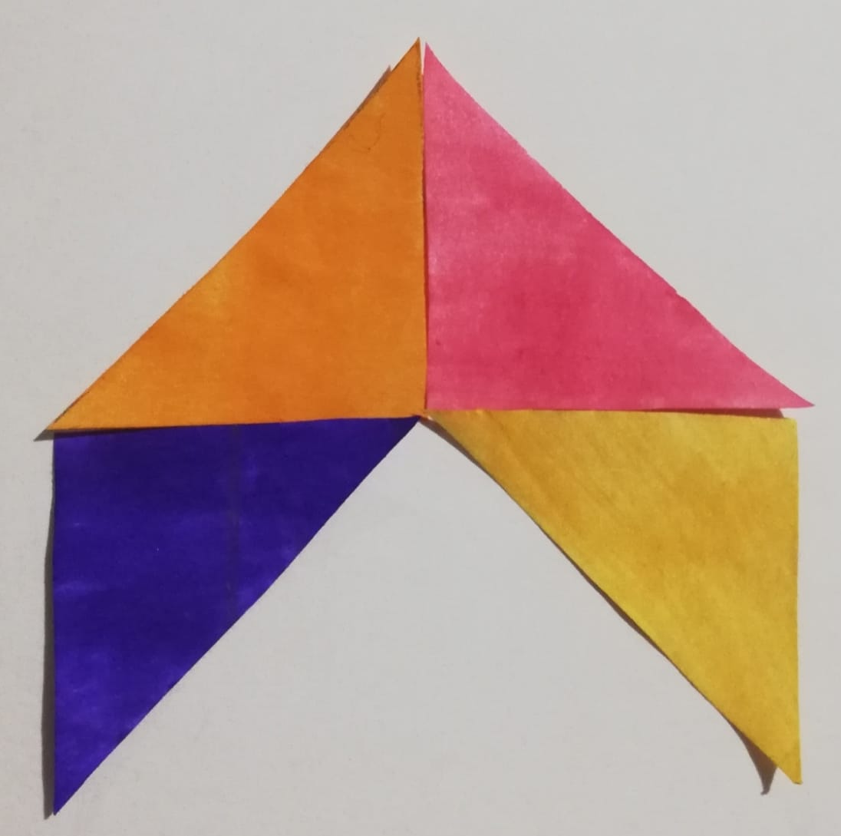
FIGURA #1

Slide 3
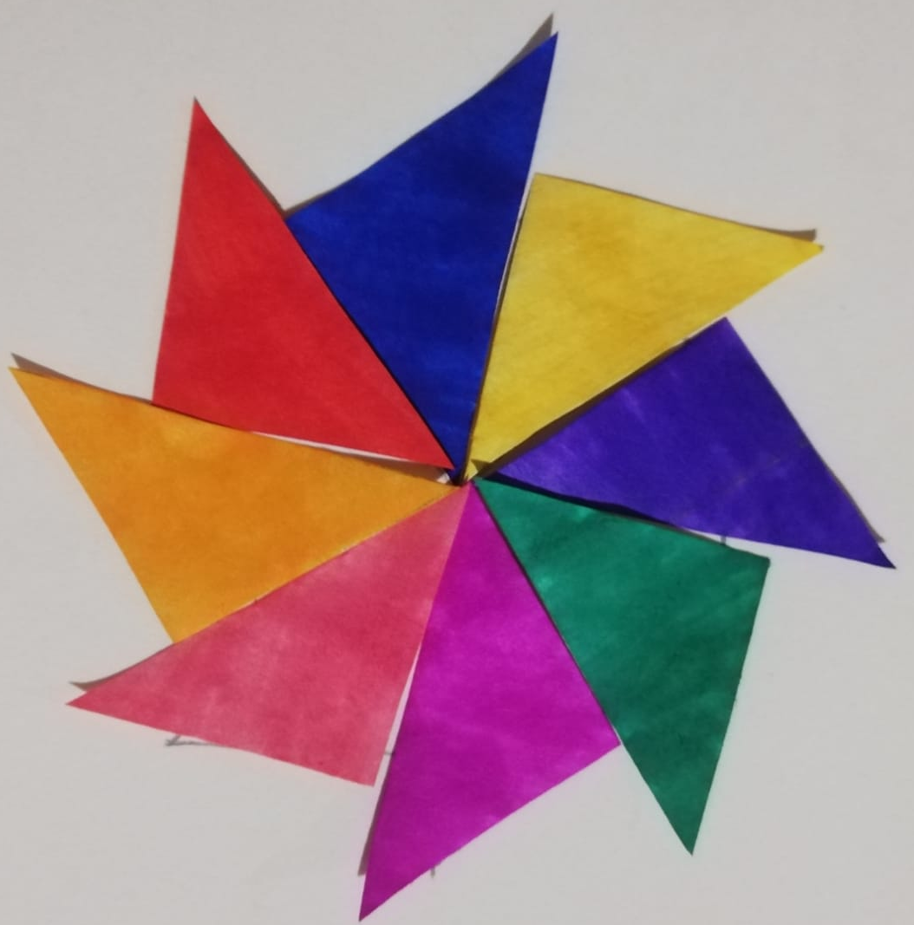
FIGURA #2

